Slide 1
Les brands : c'est du sport !!
Laurent Léger
Security System Brand Leader

Slide 2
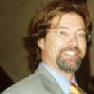
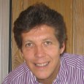
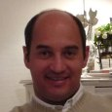
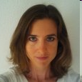
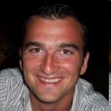
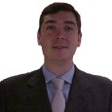
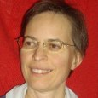
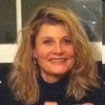
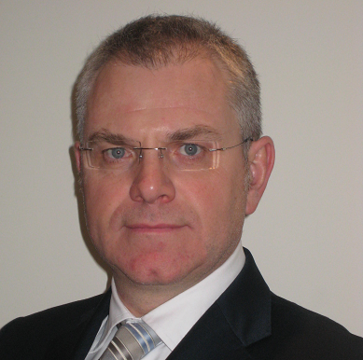
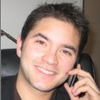
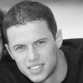
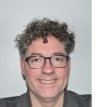
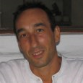
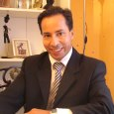
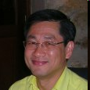
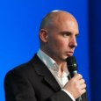
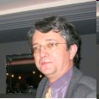
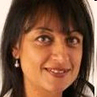
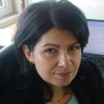
Votre équipe IBM Security Systems France pour vous défendre
Laurent Léger
SWG Brand Leader Security
Marc Giacometti
Sales Manager
Large Enterprise Régions
Tivoli & Security
Didier Eugene
Sales Manager
Large Accounts
Tivoli & Security
Denis Collin
Sales Manager
Large Enterprise IDF
Tivoli & Security
Aurore Ominetti
Security Sales
Large Accounts
Pascal Tarin
Security Sales
Large Enterprise IDF
Lionel Guillemot
Security Sales
Large Enterprise IDF
Catherine Chappot
Security Sales
Large Enterprise Régions
Cecile Chamelot
Inside Sales
Large Enterprise & MM
Pierre Herbelot
Sales Specialist
QRadar
Charles Tostain
Client Technical Professional Manager
Arnaud Delande
Client Technical Professional
Frédéric Michel
Client Technical Professional
Serge Richard
Security Solution Architect
Kamel Moulaoui
Client Technical Professional
Stephan Ly
Zsecure Client Technical Professional
Alexandre Videt
Channel Security Sales
Nicolas Atger
Field Market Manager Security
Martine Sobara
Demand Program Marketing
Sophie Tacchi
Security Tiger Team

Slide 3
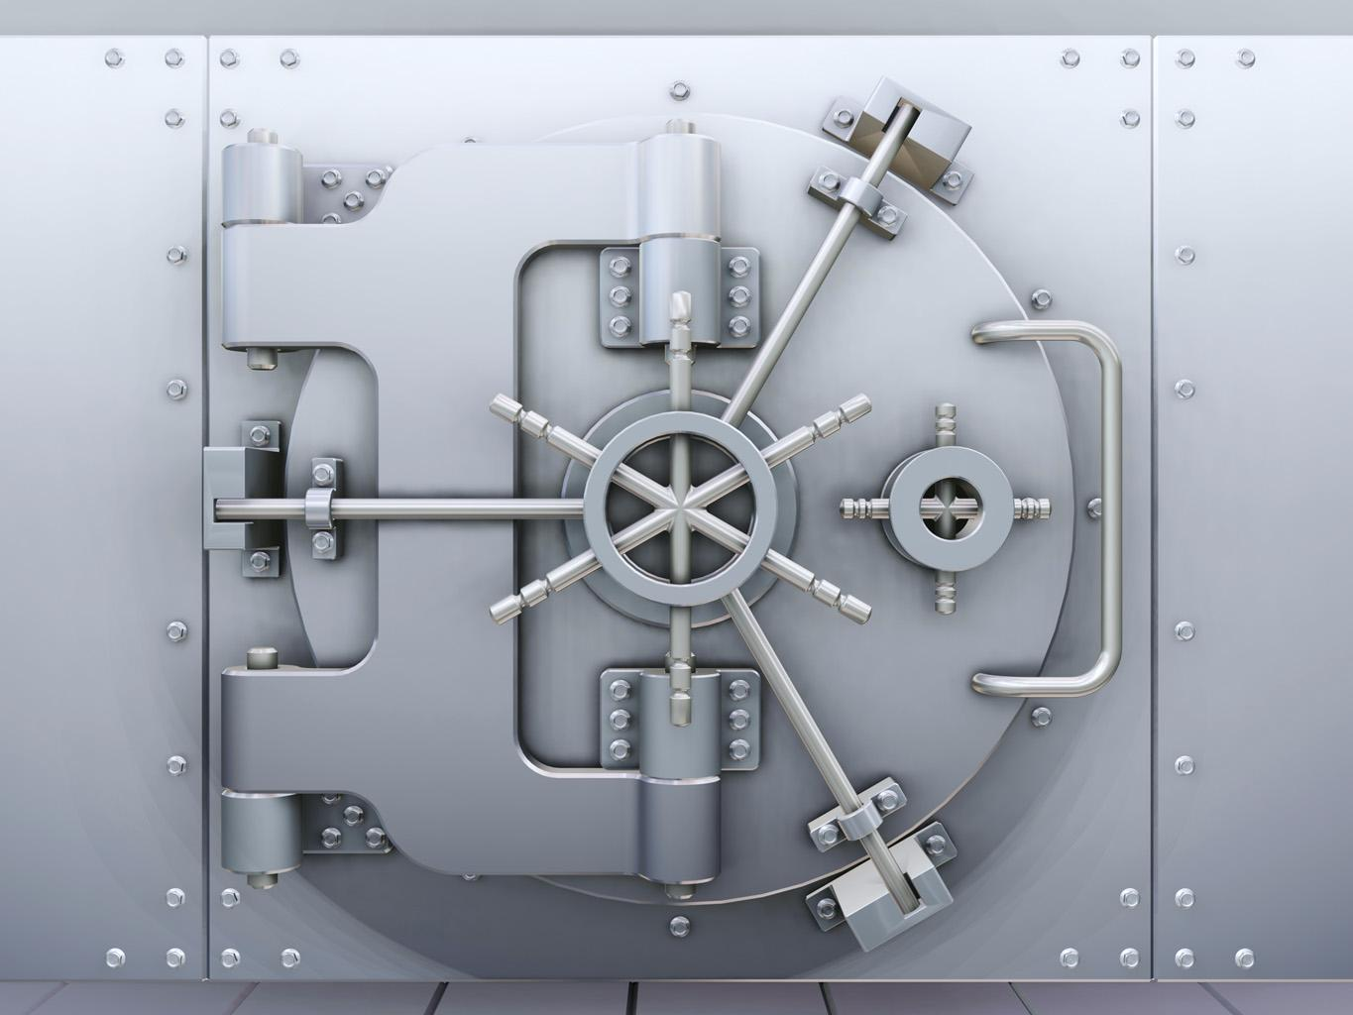
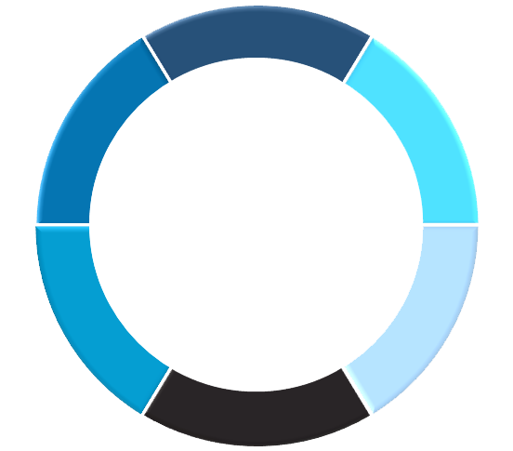
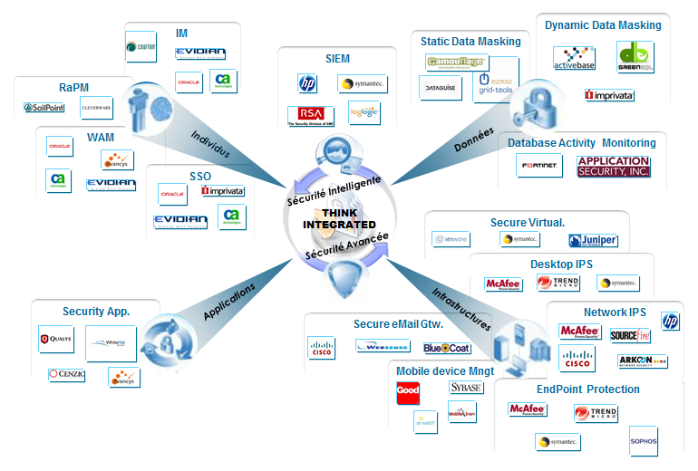
Security Intelligence
Security Intelligence
Security Intelligence
People
Applications
People
Applications
People
Applications
Data
Infrastructure
Data
Infrastructure
Data
Infrastructure
Advanced Research
Advanced Research
Advanced Research
Une surveillance en cohésion !!!
Une force commune
Unis pour un même objectif
Au service d’une stratégie de coachs :
ARROW, TECH DATA, AB Logix, Alcatel Lucent, Arismore, Aqos, Atheos, Axians, Business & Decision, British Telecom, Cassidian, CGI, Cheops/Ocealis, Cigital, D.FI, Dci, Deloitte, Harmonie Technologie, Interdata, Integralis, Kernel Networks, Micropole, Nomios, NSIT, Oîkialog, Qualixo, SCC, Simstream, Sogeti , …
La valeur du portefeuille IBM
Notes:
3

Slide 4
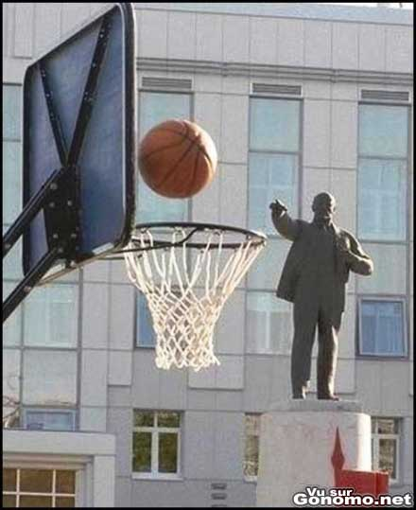
Un écosystème au service de vos clients
IBM Security Systems
Appscan &
Appscan
Source
Qradar
Un modèle de sécurité unique basé sur COBIT et les standards ISO
$1.8B d'investissement dans l'innovation technologique
Plus de 6000 consultants et ingénieurs en sécurité
Plus grande bibliothèque de vulnérabilités recensées
Laboratoire de recherche X-Force® mondialement reconnu
Reconnaissance en tant que leader sur le marché de la sécurité par les analystes
Guardium
XGS
QVM
Trusteer
Mobile
IAM,FIM
SSO, Z Secure
Trusteer APEX
New :
44% #, 63% € , +67%
2,9 / 40 /10 / 600
6,8 / 92 / 10 / 500

